Slide 1
Analisis Telco Customer Churn dengan SQL dan Python
Studi Kasus: IBM Sample Telco Customer Churn — Siapa yang Pergi, Kenapa, dan Berapa Pendapatan yang Hilang
BAGHIZ ASSHIDDIQIE ARASYA
Data Analyst Portfolio Project

Slide 2
Latar Belakang
Dataset IBM Sample Telco Customer Churn: 7.032 pelanggan bersih dengan 21 kolom demografi, layanan, kontrak, dan tagihan
Pertanyaan utama: pelanggan mana yang berhenti berlangganan, kenapa mereka pergi, dan berapa pendapatan yang hilang
Churn rate keseluruhan 26,6 persen atau 1.869 pelanggan, lebih dari 1 dari 4 pelanggan pergi
Tujuan analisis: menemukan segmen paling rawan churn lalu menyusun rekomendasi retensi yang konkret dan terukur

Slide 3
Data dan Metodologi
Data dimuat ke SQLite lalu dianalisis dengan query SQL asli: agregasi, grouping, dan perbandingan antar segmen
Pembersihan penting: kolom TotalCharges tiba sebagai teks dengan 11 nilai kosong tersembunyi (semua tenure 0, belum pernah ditagih), 11 baris itu dihapus karena imputasi berarti mengarang data
Pandas dipakai untuk eksplorasi lanjutan dan pembuatan 12 chart visual
Churn didefinisikan sebagai kolom Churn bernilai Yes; rate dihitung sebagai Yes dibagi total pelanggan
Segmen yang dianalisis: kontrak, masa berlangganan, layanan internet, metode pembayaran, tagihan, layanan dukungan, demografi, dan segmen kombinasi

Slide 4
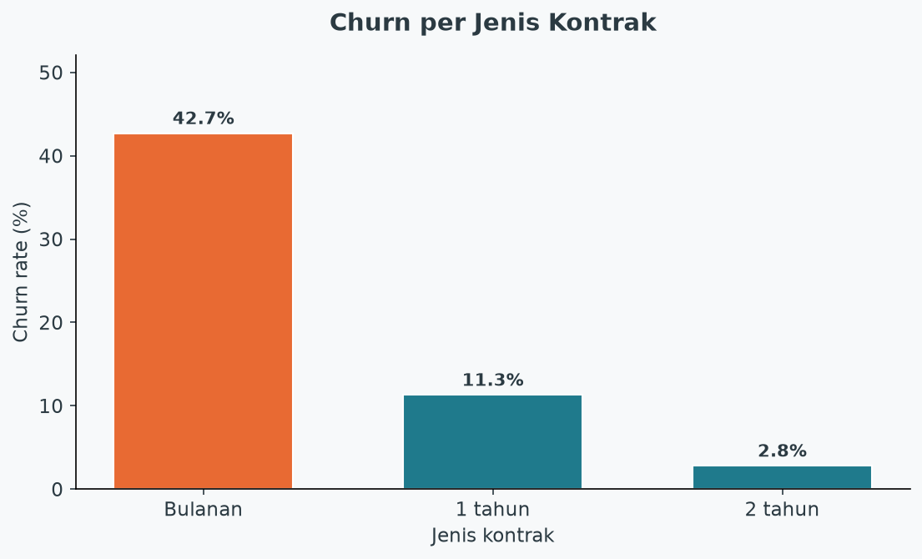
Temuan 1: Kontrak Bulanan Paling Berisiko
Kontrak bulanan (month-to-month) churn 42,7 persen, 15 kali lipat kontrak 2 tahun yang hanya 2,8 persen
Kontrak bulanan mencakup 55,1 persen pelanggan tetapi menyumbang 88,6 persen dari semua churn
Kontrak 1 tahun churn 11,3 persen, jauh lebih aman dibanding bulanan
Tanpa komitmen jangka panjang, pelanggan pergi kapan saja dan hampir tanpa hambatan
Churn rate per jenis kontrak

Slide 5
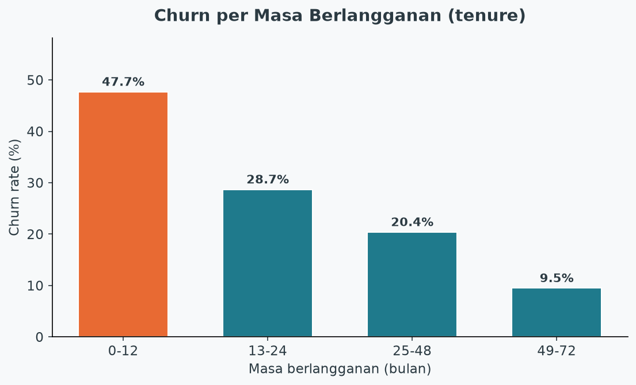
Temuan 2: Tahun Pertama Paling Kritis
Pelanggan baru 0 sampai 12 bulan churn 47,7 persen, hampir separuh pergi di tahun pertama
Pelanggan baru menyumbang 55,5 persen dari semua churn, padahal hanya 30,9 persen dari basis pelanggan
Churn turun bertahap sampai 9,5 persen setelah 4 tahun berlangganan
Siapa yang bertahan melewati tahun pertama cenderung setia, jadi onboarding awal adalah investasi terbaik
Churn rate per masa berlangganan

Slide 6
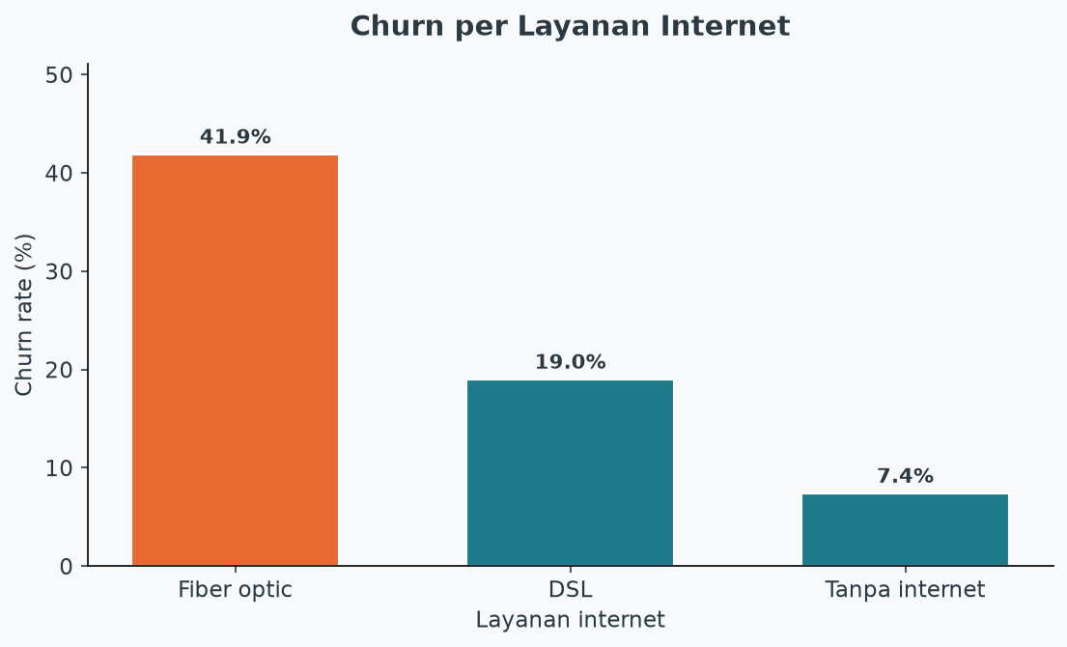
Temuan 3: Fiber Mahal tapi Ditinggalkan
Pelanggan Fiber optic churn 41,9 persen, lebih dari dua kali DSL yang 19,0 persen
Pelanggan yang membayar dengan cek elektronik churn 45,3 persen, hampir 3 kali lipat kartu kredit otomatis 15,3 persen
Tagihan bulanan 71 sampai 90 USD churn 37,8 persen, tertinggi di antara band tagihan
Sinyal masalah nilai: pelanggan membayar paling mahal tetapi merasa layanannya tidak sepadan, dan pembayaran manual membuat pergi terasa mudah
Churn rate per layanan internet

Slide 7
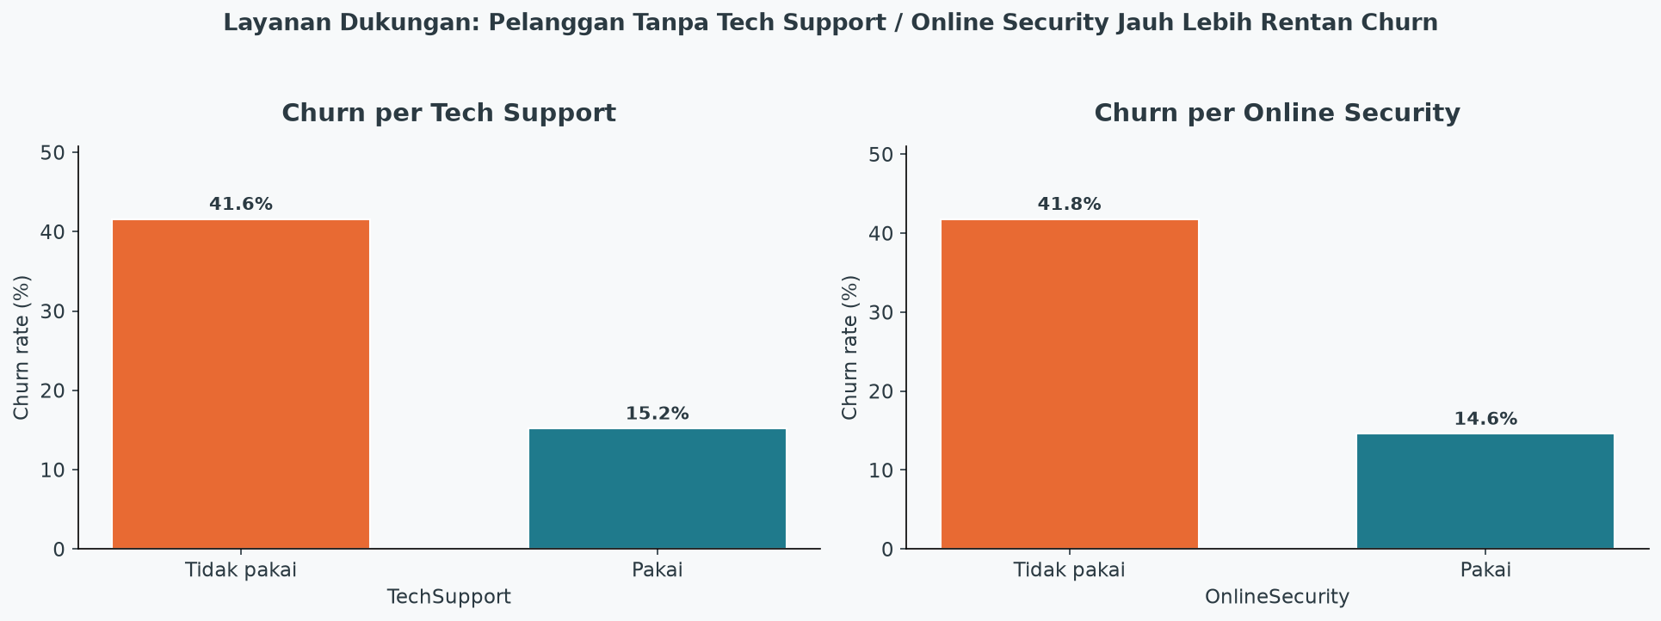
Temuan 4: Dukungan Melindungi, Lansia Rentan
Pelanggan internet tanpa Tech Support churn 41,6 persen, dibanding yang memakai hanya 15,2 persen
Tanpa Online Security churn 41,8 persen, dibanding yang memakai 14,6 persen
Senior citizen churn 41,7 persen, pelanggan tanpa pasangan 33,0 persen, tanpa tanggungan 31,3 persen
Gender hampir tidak berpengaruh: perempuan 27,0 persen vs laki-laki 26,2 persen
Churn: Tech Support dan Online Security

Slide 8
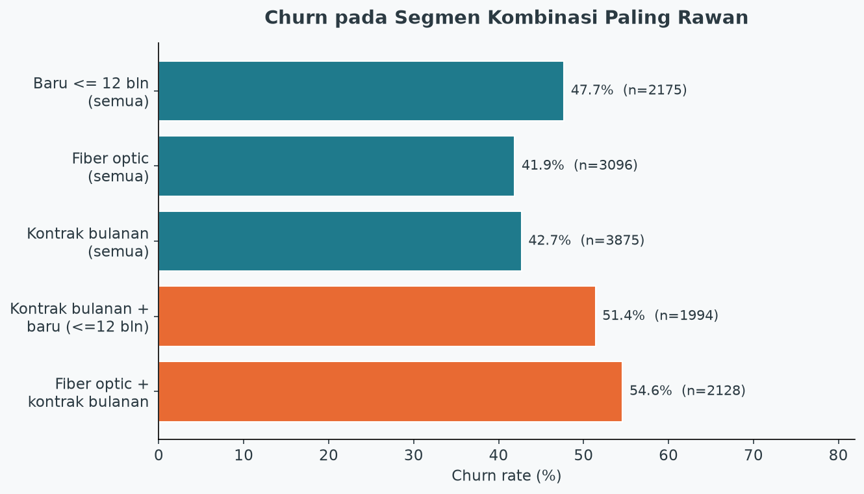
Temuan 5: Risiko Menumpuk dan Pendapatan Hilang
Fiber optic plus kontrak bulanan churn 54,6 persen, lebih dari separuh pergi
Kontrak bulanan plus pelanggan baru churn 51,4 persen, kombinasi dua faktor rawan
Pendapatan yang hilang akibat churn: 139.131 USD per bulan, atau 30,5 persen dari seluruh pendapatan bulanan
Pelanggan yang churn membayar rata-rata 74,44 USD per bulan vs 61,31 USD yang bertahan, yang pergi adalah pelanggan bernilai lebih tinggi
Churn pada segmen kombinasi paling rawan

Slide 9
Rekomendasi Retensi
Bangun program onboarding 12 bulan pertama: sapa proaktif di bulan ke-1, 3, dan 6 plus cek kepuasan dini
Konversi kontrak bulanan ke kontrak tahunan dengan insentif: diskon loyalitas, harga terkunci, dan bonus layanan
Audit nilai layanan Fiber optic: tinjau kualitas jaringan per area, harga, dan komunikasi manfaatnya
Dorong auto-pay dan migrasi dari cek elektronik dengan insentif kecil
Tawarkan Tech Support dan Online Security proaktif, bundel dukungan gratis 3 bulan untuk segmen rawan
Perhatian khusus untuk lansia dan pelanggan yang hidup sendiri dengan jalur dukungan yang lebih personal

Slide 10
Kesimpulan
Kontrak bulanan, tahun pertama, dan fiber optic adalah tiga pendorong churn terbesar
Fokus retensi pada segmen kombinasi: fiber plus kontrak bulanan (54,6 persen) dan kontrak bulanan plus pelanggan baru (51,4 persen)
Churn bukan sekadar angka pelanggan: 139.131 USD pendapatan hilang setiap bulan
Tech stack: SQL di SQLite, Python dengan pandas, matplotlib, dan seaborn
BAGHIZ ASSHIDDIQIE ARASYA

